Slide 1
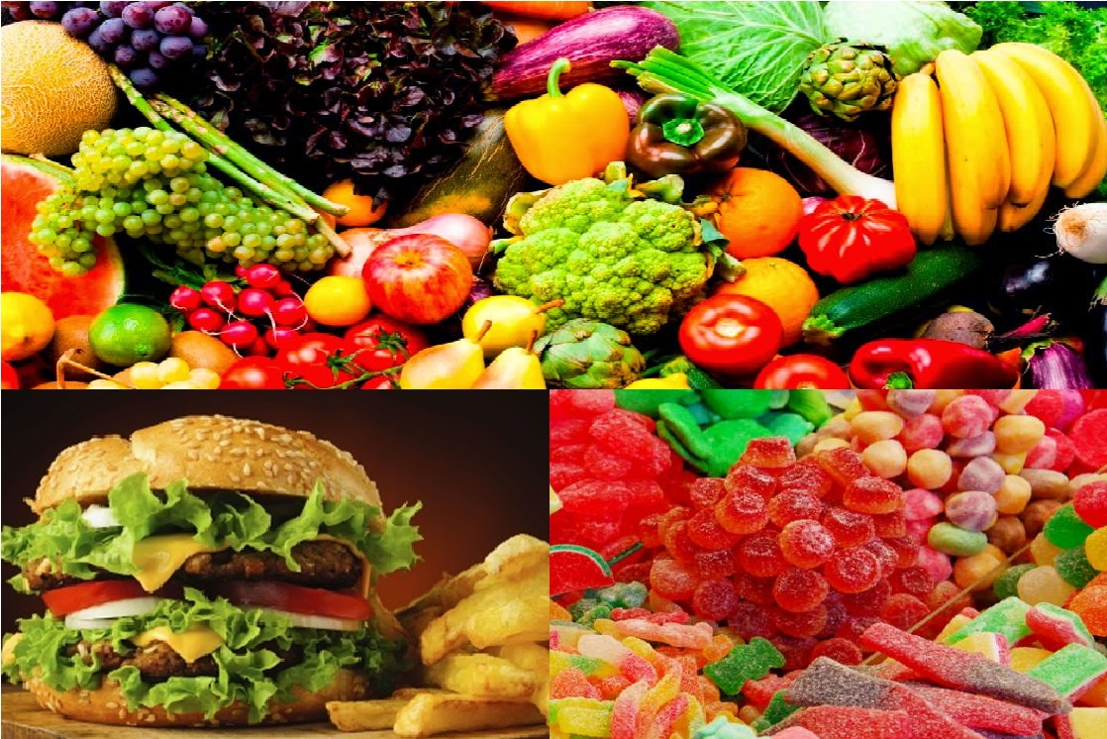
Zdravé alebo nezdravé

Slide 2

Podarilo sa nám....
Lietajúce maňušky
Cukrovníček škodlivý
Zdravé mňamky
Vyvážená strava, zdravé srdiečko
Včielka Mááája
Pečenie hrou
Denník zdravého školáka
Krajina zdravia, zdravé maškrtenie
Kráľovstvo včiel, nezabudnuteľný tanec včiel
Piješ vodu z vodovodu?
Zdravý úsmev
A na záver....

Slide 3
Žiaci I.B triedy začali deň rozhovorom o cukroch v potravinách - zdravé a nezdravé cukry, čo spôsobuje nadmerné používanie nezdravých cukrov. Poprosili doma rodičov, aby im pripravili zdravú desiatu.
Rozdelili obaly a obrázky potravín do dvoch skupín /zdravé cukry sú najmä v ovocí, zelenine a aj v medíku/.
Dozvedeli sa, ako vzniká med, vyfarbili a zoradili obrázky s postupom pri vzniku medu, prezreli - včielky, úle, chytili si do rúk kúsok plástov.
Žiaci si vyrobili včielkové maňušky na prsíky. S nimi "lietali" po triede a naučili sa básničku o včielke.
Lietajúce maňušky
„1, 2, 3, 4, 5
Bzučí včielka, cíti kvet.
Nabzučí sa veru veľa,
kým vyrobí sladký med.“
Do šesťuholníkových plástov na papieri navrhli rôzne farebné kvietky a úle.
Ochutnávali sladký medík..
A na koniec dostali veeeeľkú včielku za odmenu.

Slide 4
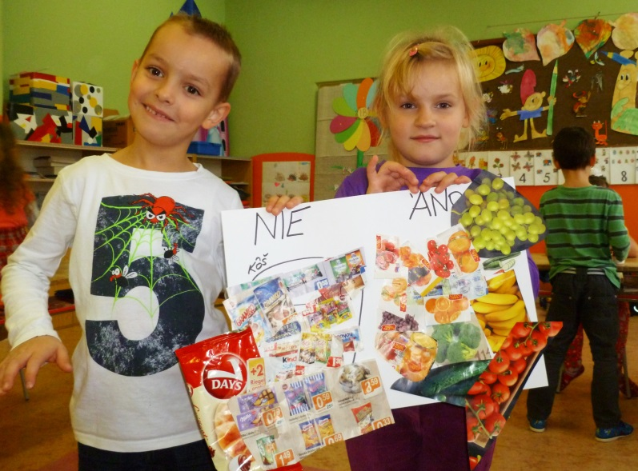
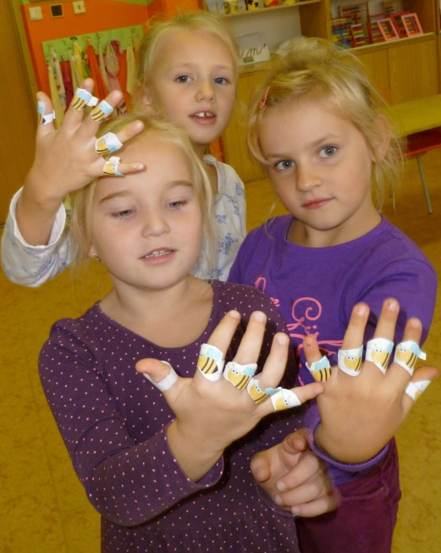
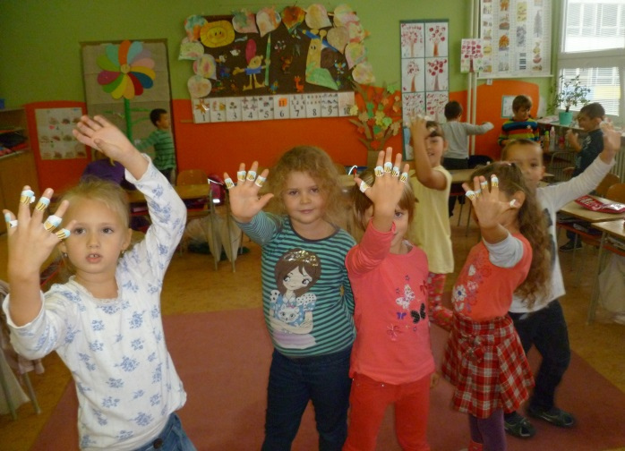
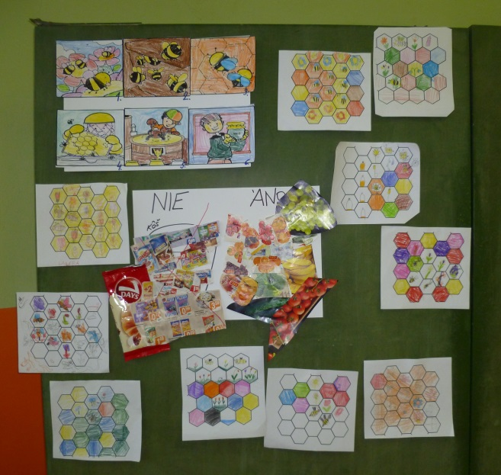
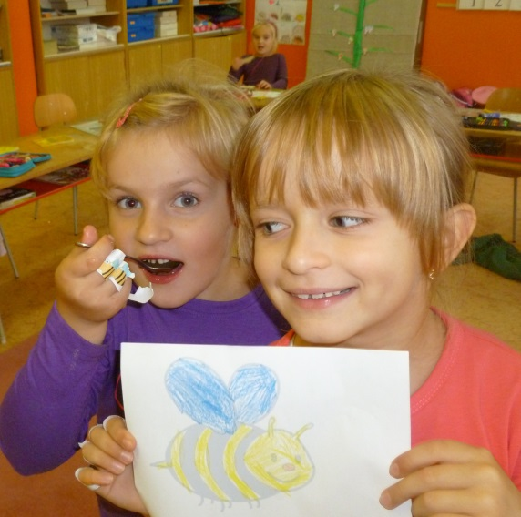
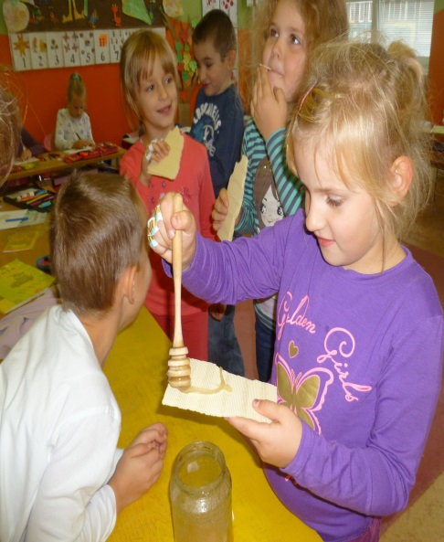

Slide 5
Cukrovníček škodlivý
V I.A začal zamračený dník čítaním rozprávky Ako Agátka nechcela papať ovocie a zeleninku.
Prváčikovia si prezreli prezentáciu o mede, cukroch a živote včielok.
Varili bylinkové čajíky s medíkom.
Ochutnávali zdravé koláčiky z maminej kuchyne.
A na záver vyrobili cukrovníčka škodlivého.
Čo to vlastne bolo?
Predsa stromček z obrázkov potravín, ktoré obsahujú nezdravé cukry.

Slide 6
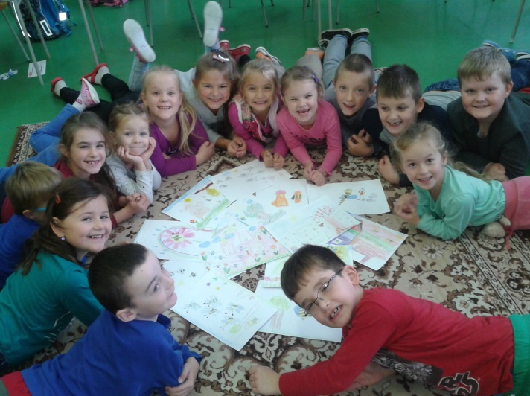
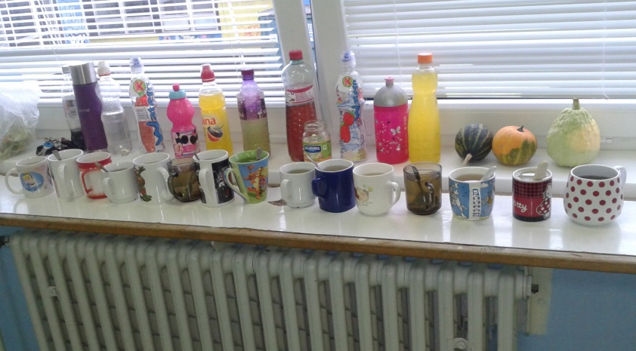
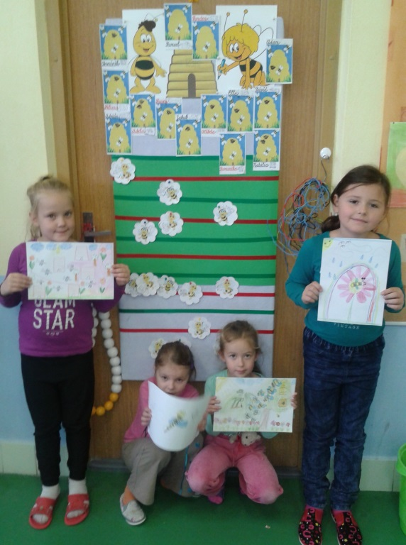
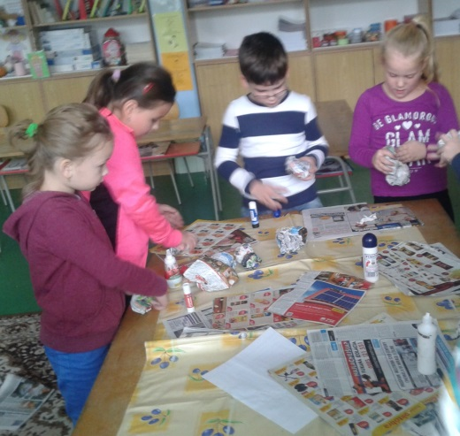
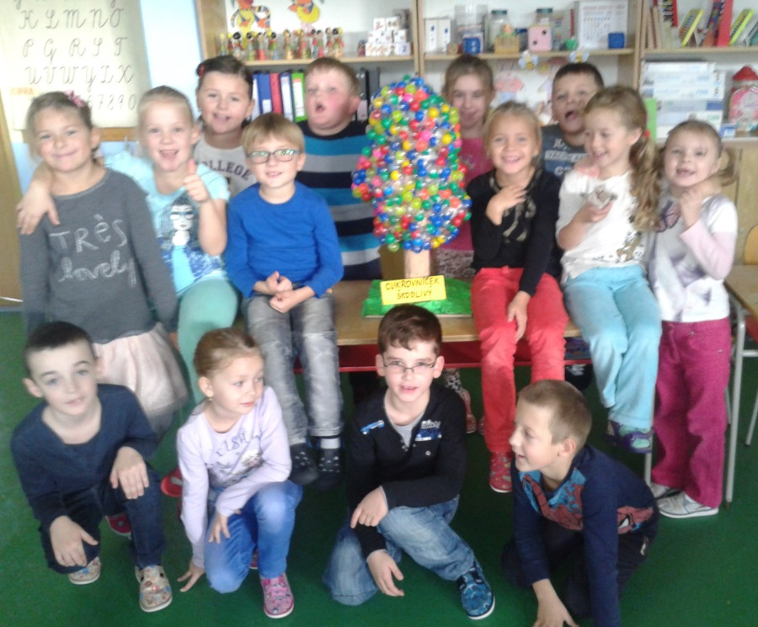
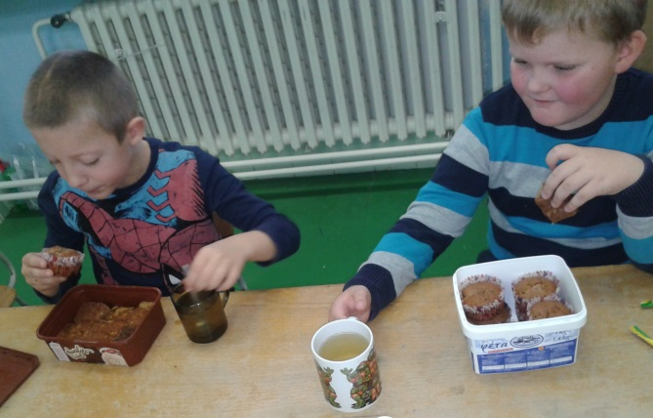

Slide 7
Zdravé mňamky
Žiaci II. B triedy sa tiež pripravovali na cukrovo – medíkový deň. Pracovali v skupinách. Zamerali sa na prevenciu proti nezdravému spôsobu života, kde patrí aj nadmerné používanie cukrov a sladkostí.
Tvorili recept - desať pravidiel zdravia.
Pripravili si sladké zdravé občerstvenie.
Boli príjemne prekvapení, že jednohubky sú zdravé, sladké a pritom chutia výborne.
A po dobrom občerstvení na základe získaných vedomostí triedili obaly potravín, ktoré si priniesli z domu. A výsledok sa podaril.

Slide 8
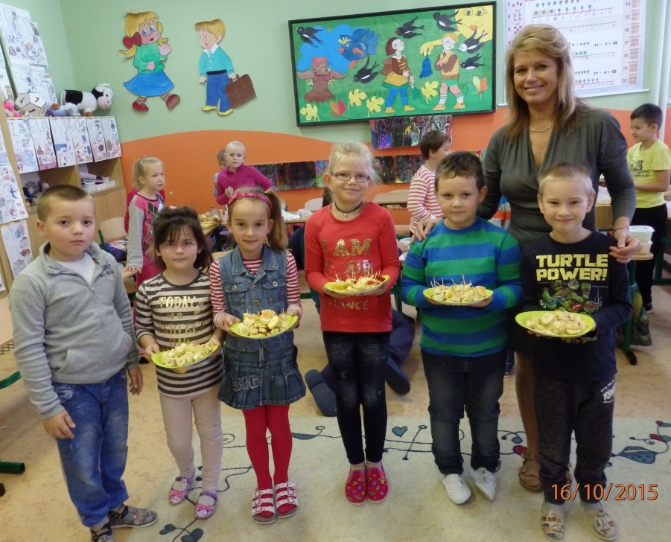
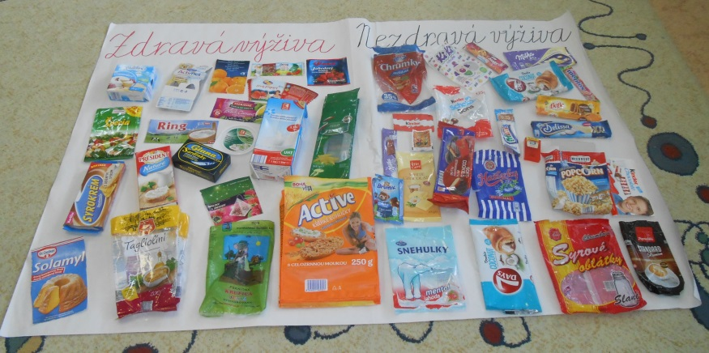
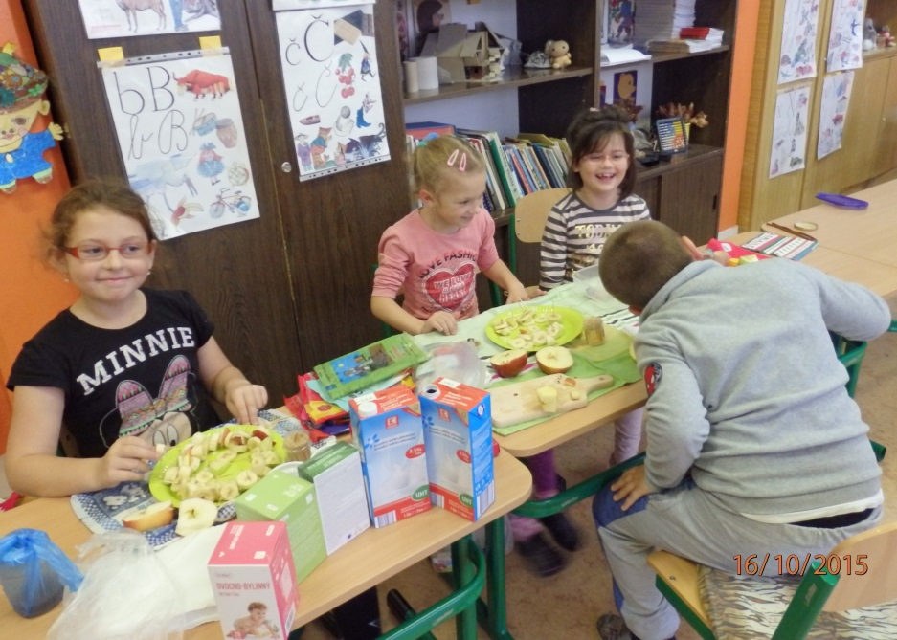
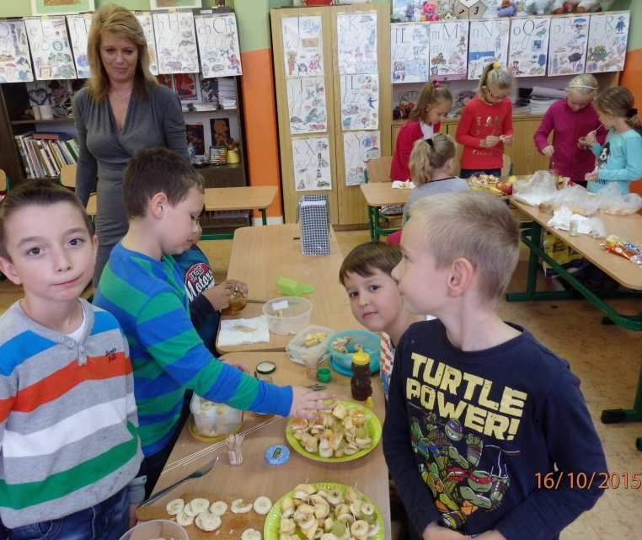

Slide 9
Vyvážená strava, zdravé srdiečko
Žiaci III.A triedy sa počas tohto dňa vybrali do učebne s tabletami. Na základe prezentácie cez planétu vedomostí o vyváženej strave sa dozvedeli o siedmich potravinových skupinách: sacharidy, bielkoviny, tuky, vitamíny, minerály, vláknina a voda. Na tabletách spracovali úlohu, ktorá obsahovala 4 otázky.
1. Ktoré z týchto potravín sú bohaté na sacharidy?...na tuky?....bielkoviny?....vlákninu?
Vyberali z piatich možností: ryža, ryby, syr, mrkva, pomaranče. Na základe ich kliknutia si vybrali svoju odpoveď, nesprávnu možnosť si mohli opraviť a svoje odpovede odoslali pani učiteľke.
Pokračovali v triede aktivitou s názvom Naše srdcia. Pracovali v skupinách, kde vznikalo 5 srdiečok. Čím menej zdravé jedlo, tým viac tmavej plochy v srdiečku. Aktivitu si vyskúšali najskôr na interaktívnej tabuli a potom na základe obrázkov jedla, ktoré konzumujeme, vznikali zdravé a choré srdiečka.

Slide 10
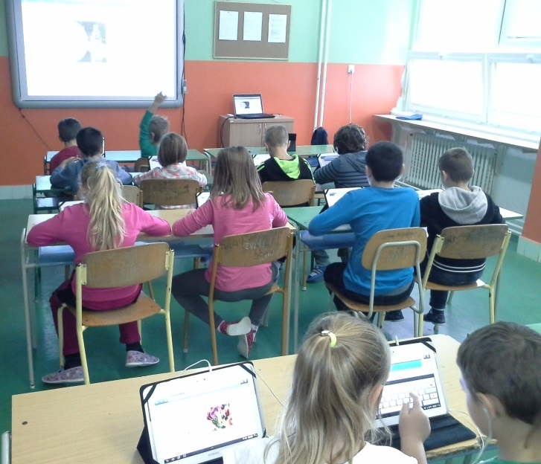
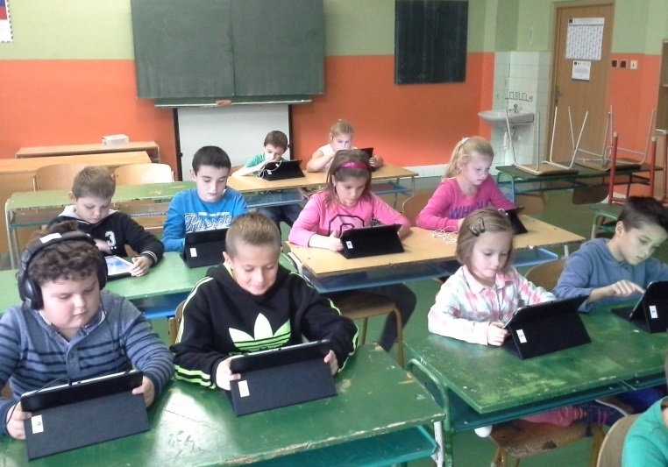
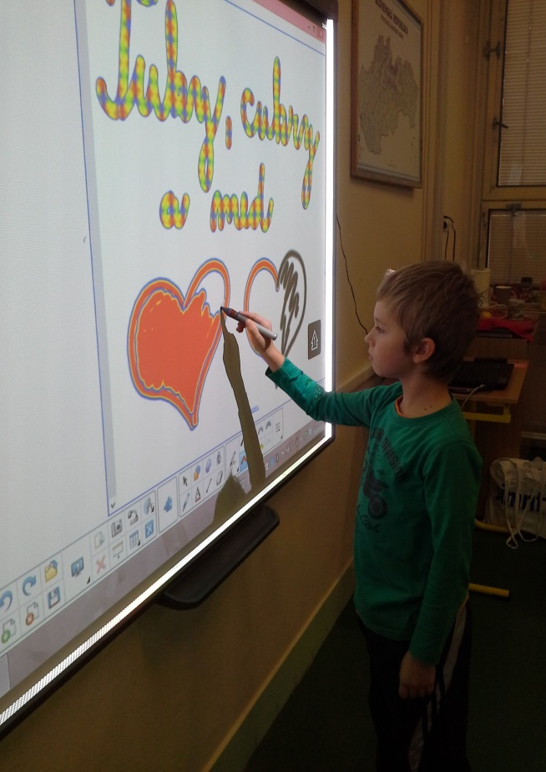
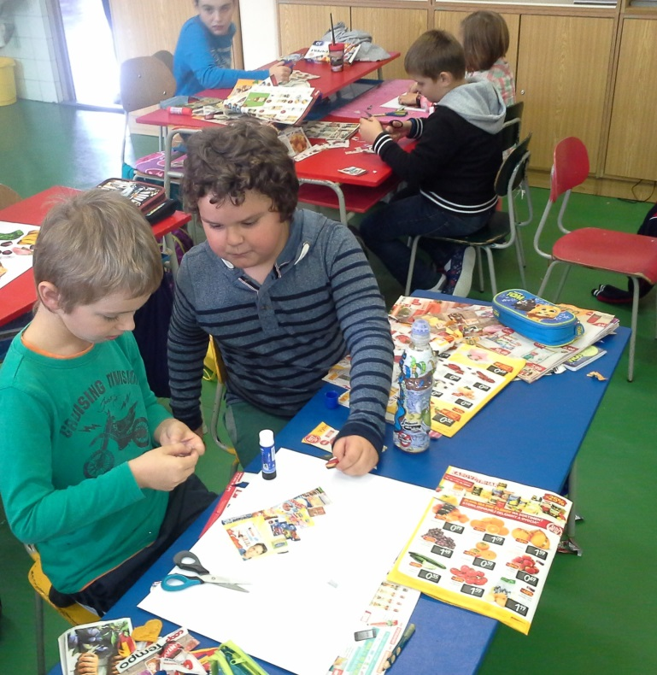
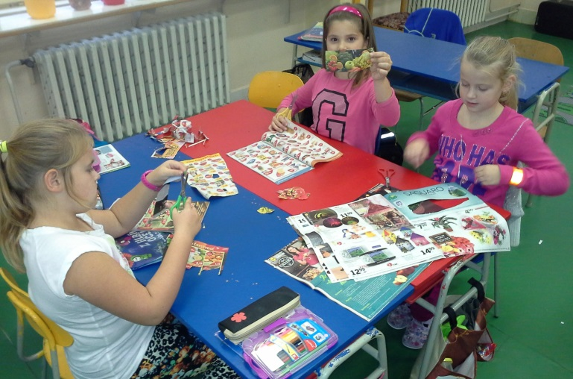

Slide 11
Hlavnou „postavou“ celého dňa v III.B triede bola včela medonosná včielka Maja- žiačka v kostýme včielky.
Už tretí rok pracujú žiaci tretích ročníkov na projekte Zdravá desiata.
Kontrolujú pomocou zvolených kontrolórov 2-krát týždenne konzumáciu ovocia, zeleniny a mliečnych výrobkov. Správna, zdravá desiata je odmenená pečiatkou
(v zdravom cukrovom dni to bola včielka), polročne vyhodnocujú a udeľujú pochvalné listy a vecné odmeny.
Aj tento deň prebehla kontrola desiatej. Rodičov sme poprosili o medíkovú desiatu.
Žiačka – včielka Maja si vopred nacvičila a pripravila pre žiakov včelie činnosti v úli. Dramatizácia sa podarila a žiaci všetko uhádli.
Po prečítaní rozprávky o medovníkovom domčeku sa všetci pripravili na prírodovedný pokus, na ktorý sa boli pozrieť aj žiaci z iných tried.
Prírodovedný pokus: hustota látok.
Do sklenenej nádoby postupne žiaci naliali rovnaké množstvo medu, oleja a vody. Postupne položili tri predmety z rôznych materiálov s podobným objemom.
Pokus vyhodnotili.
A na záver si spoločne zaspievali titulnú pieseň zo seriálu Včielka Maja s pohybovou improvizáciou.
Včielka Mááája...

Slide 12
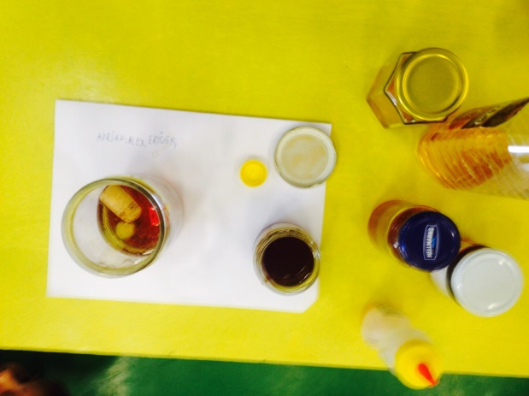
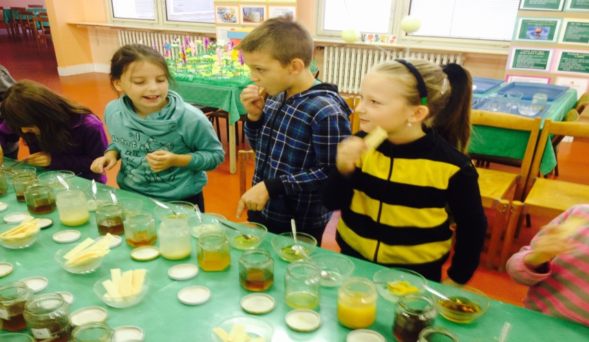
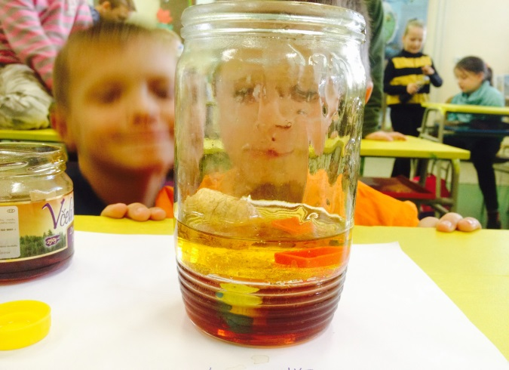
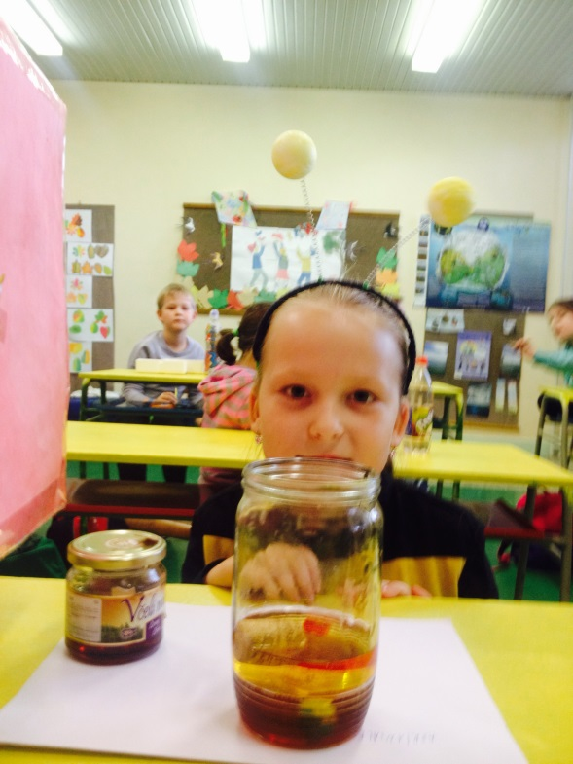
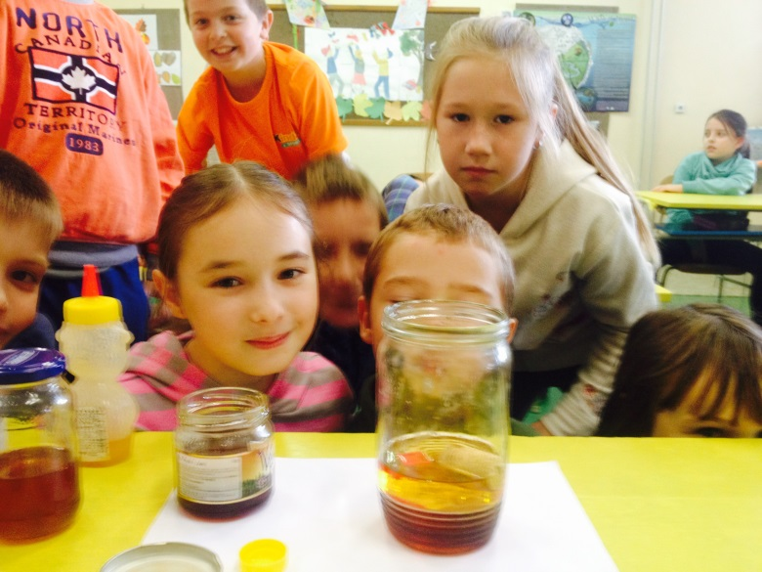

Slide 13
Pečenie hrou
Vôňa na školských chodbách rozvoniavala počas celého dňa. Žiaci IV.A triedy sa rozhodli upiecť voňavé šípové ružičky.
V školskej kuchynke im pomáhala aj asistentka jedného zo žiakov.
Naša škola spolupracuje už niekoľko rokov s Materským centrom Včielka, kde sa stretávajú rodičia s deťmi.
A prečo neponúknuť upečené koláčiky aj im?
Koláčiky mamám aj malým deťom veľmi chutili.
V prevencii obezity je pohybová aktivita kľúčovým hráčom. To patrične využili naši žiaci a dosýta si zacvičili a zašantili.
Žiaci počas hodín pracovného vyučovania zhotovili úľ a panel lúčneho biotopu, ktorý zdobil školskú jedáleň.

Slide 14
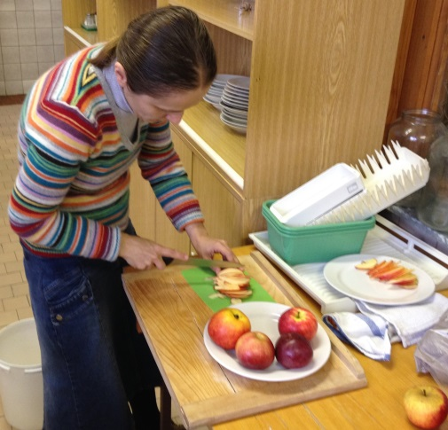
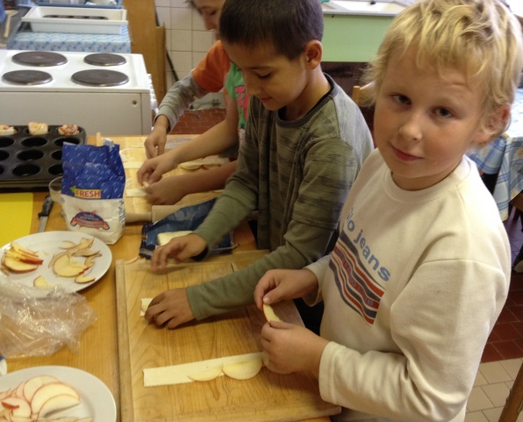
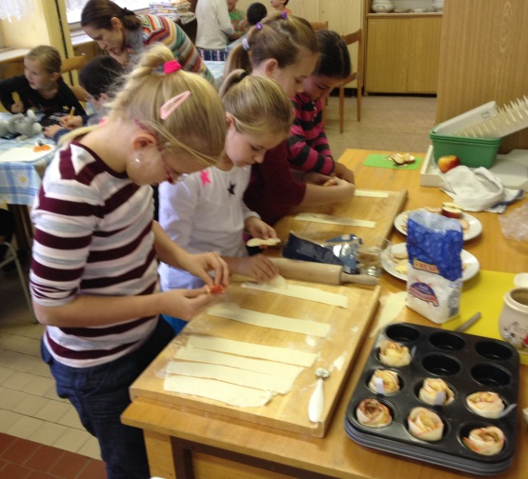
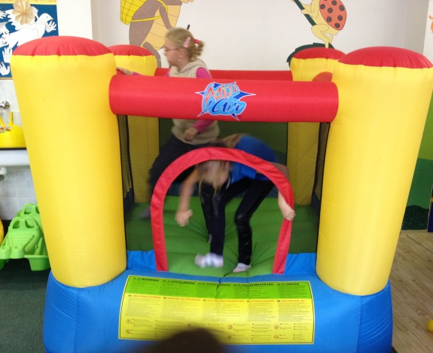
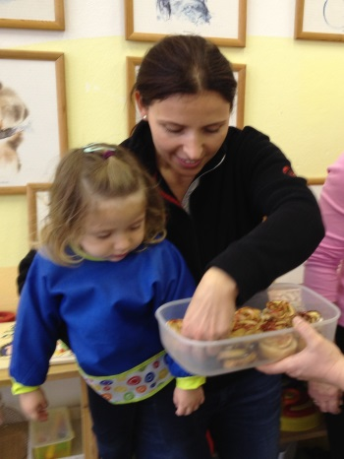
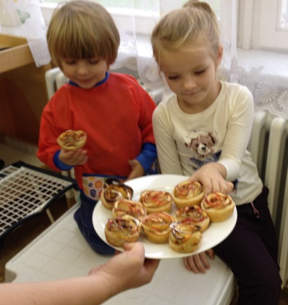
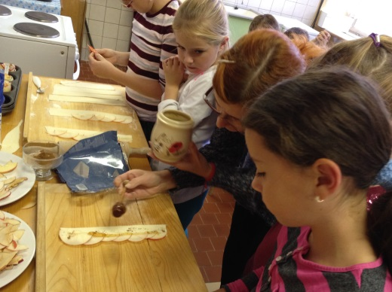
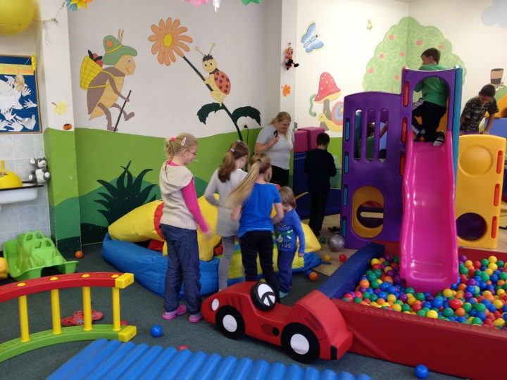
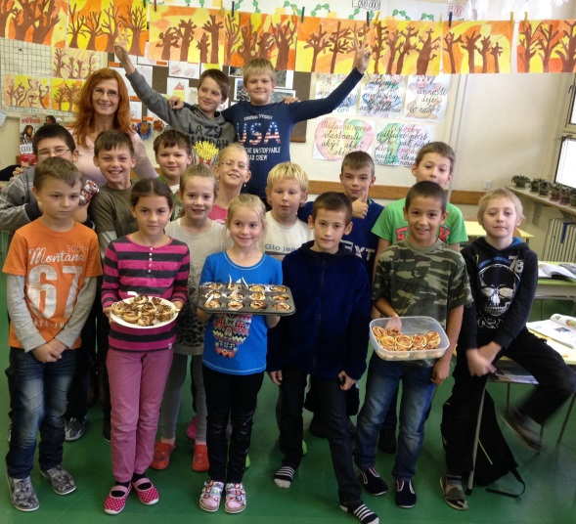
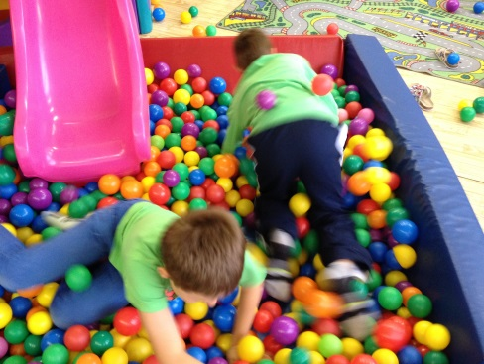

Slide 15
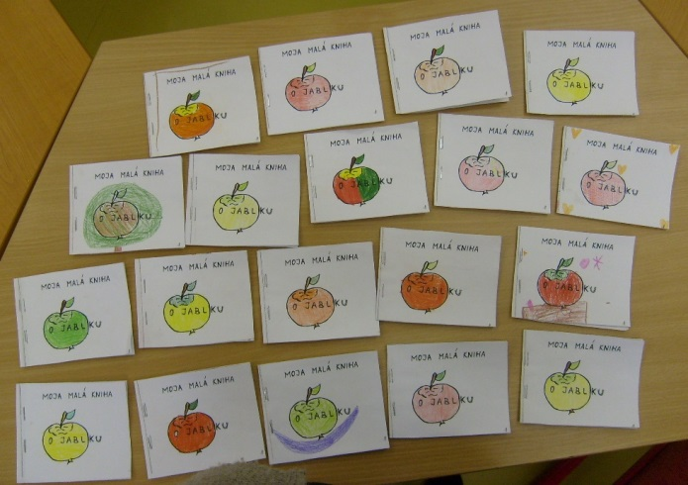
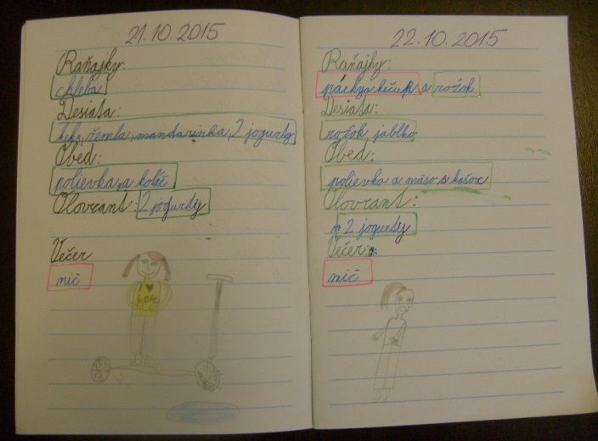
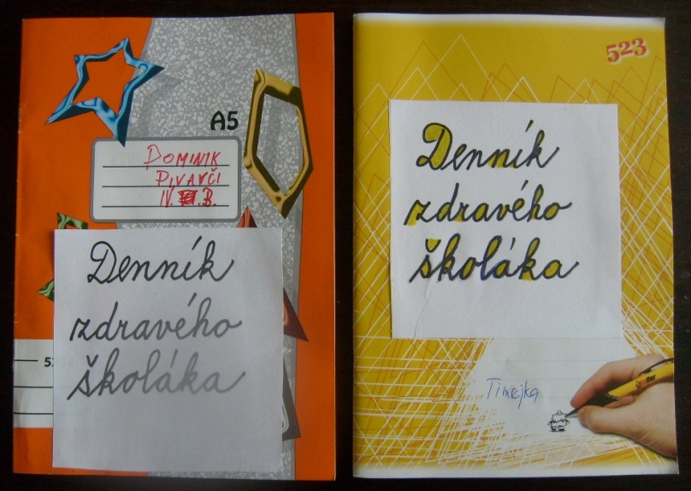
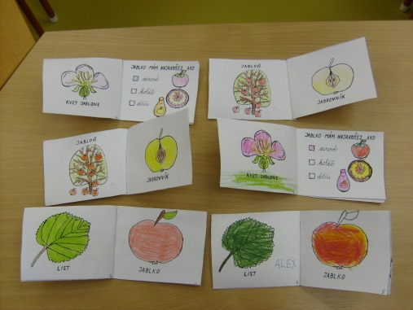
Denník zdravého školáka
Týždeň plný aktivít IV.B trieda začal zavedením zošita s názvom „Denník zdravého školáka“. Počas dvoch týždňov si zapisovali alebo kreslili, čo a kedy jedli (raňajky, desiata, obed, olovrant a večera) a zároveň ako trávili svoj voľný čas. Následne s pomocou pani učiteľky a rodičov vyznačili, ktoré jedlo a aktivity patria medzi vhodné a ktorých by sa mali vyvarovať. Vhodné dali do zeleného rámčeka, nevhodné prečiarkli červenou čiarou.
Nezabudli, že jabĺčko je zdravé a vyrobili jablkovú knižku, kde si zopakovali ako vznikne jablko.

Slide 16
Krajina zdravia, zdravé maškrtenie
Niektorí žiaci v IV.B triede si pripravili informácie o potravinovej pyramíde a prečo sú cukry dôležitou súčasťou výživy. Vysvetlili nám počas prezentácie, že zdravý životný štýl(zdravý spôsob života) sú naučené cieľavedomé činnosti, ktoré vykonávame pre svoje zdravie. Hovorili o tom, že neexistujú dobré a zlé potraviny, existuje iba správne a nesprávne stravovanie.
Po skončení prezentácie žiaci navštívili školskú knižnicu, kde si prezreli knihy o zdravej výžive.
Do nakreslených tanierov zapisovali názvy potravín, ktoré obsahujú minimálne a väčšie množstvo cukru a ktoré potraviny sú zdrojom sacharidov( zdravých cukrov).
Po príchode do triedy potraviny rozdelili k správnemu tanieru.
Poprosili sme rodičov, aby nám pripravili nepečené, zdravé recepty , pomohli pri nákupe potravín a rôzne druhy letákov s potravinami. A práca mohla začať.
Žiaci vytvorili z obrázkov potravín postavičky, ktoré sa správne alebo nesprávne stravujú. Naučili sa, že nesprávne stravovacie návyky, vysoký príjem sladkostí a cukrov spôsobuje obezitu, kazivosť zubov, cukrovku, vysoký krvný tlak...
A na záver tohto dňa vykročili do školskej kuchynky a maškrtili na pripravených nepečených koláčikov., ktoré obsahujú zdravé cukry.
Ponúkli sme aj pani vychovávateľky a žiakov.
Ďakujeme aj mame nášho žiaka, ktorá nám prišla pomôcť.

Slide 17
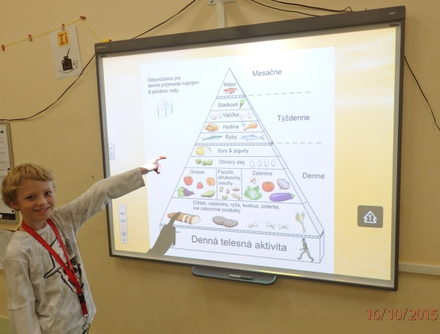
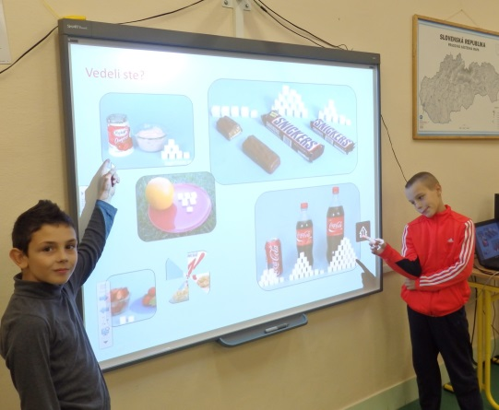
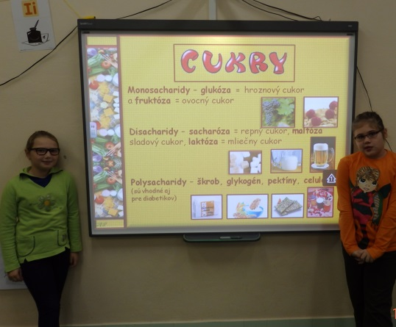
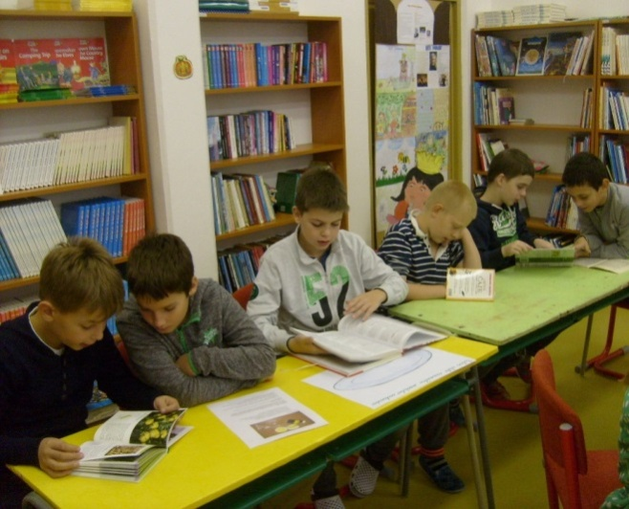
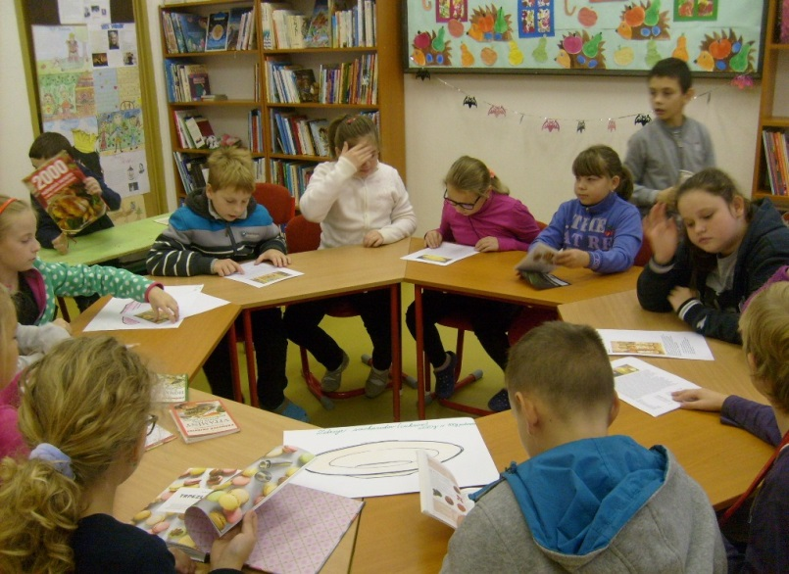
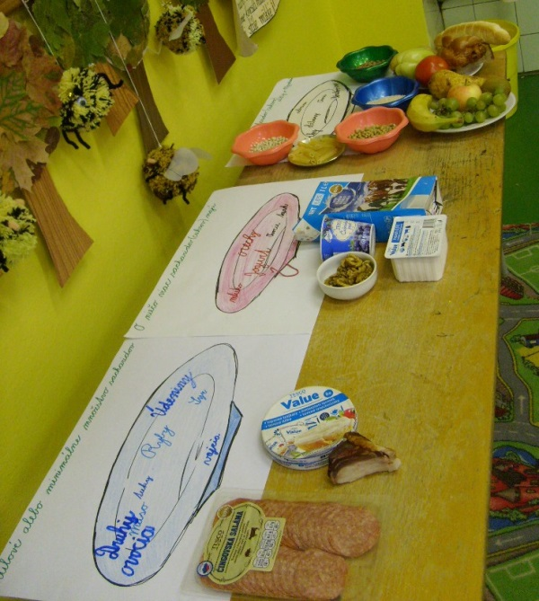
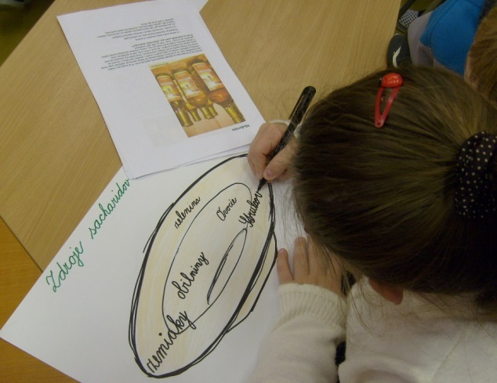
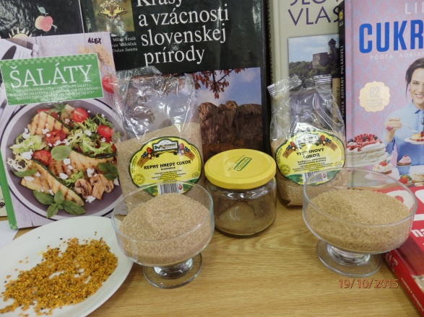
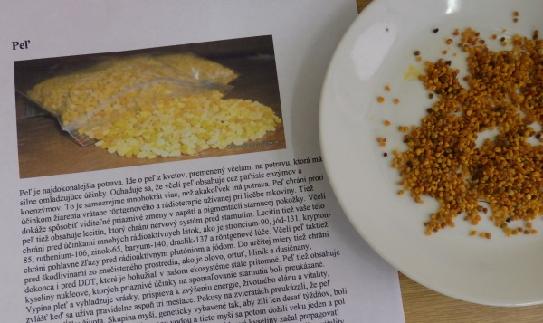

Slide 18









Slide 19
67 žiakov tretieho a štvrtého ročníka sa zúčastnilo besedy s členmi Občianskeho združenia Mladí pre Považskú a členkou včelárskeho múzea v Púchove Mgr. Evou Kováčovou. .
OZ Mladí pre Považskú je združenie, ktoré sa venuje projektu „Budúcnosť chovu včiel v našom meste. Členovia sú iniciátormi založenia včelárskej školy v našom meste a naša škola spolupracuje na ich projektoch. Vďaka projektu Adoptuj si včelu sa v našom meste už rozbzučali včely.
Prezentáciou, názornými ukážkami produktov včiel, súťažami zaujali všetkých žiakov. Žiaci si mali možnosť zvýšiť poznatky o živote včiel, ich význame pre ľudí.
Žiaci mali možnosť ochutnať rôzne druhy medu.
Z besedy odchádzali s malými darčekmi vyrobenými z včelieho vosku. Dokonca si zatancovali aj včelí tanec.
A na záver si žiaci pochutnali na voňavých bylinkových čajoch, ktoré im pripravili pani kuchárky.
Kráľovstvo včiel a nezabudnuteľný tanec včiel

Slide 20











Slide 21


Anketa – piješ vodu z vodovodu?
Na príprave ,realizácii a spracovaní ankety sa podieľali žiaci IV. B triedy.
Súbor respondentov tvorili žiaci tretieho a štvrtého ročníka v počte 63žiakov.
Naším cieľom bolo zistiť ako škola svojím aktuálnym pôsobením pomáha vytvárať názory a postoje k zdraviu, zdravému životnému štýlu. Vodu musíme piť počas celého dňa, musíme dodržiavať pitný režim. Podnetom bolo pre nás i to, že sme sa zapojili do projektu Škôl podporujúcich zdravie.
Anketa pozostávala z jednej otázky a piatich odpovedí.
Výsledky:
Áno, občas, môj pitný režim je rôznorodý | 74,6% | 47 žiakov
Áno, chutí mi, pijem len vodu z vodovodu | 20,6% | 13 žiakov
Nie, uprednostňujem džús, kolu... | 3,2% | 2 žiaci
Nie, nechutí mi, pijem balenú vodu | 1,6% | 1 žiak
Nie, ešte som neskúšal(a) piť vodu z vodovodu | 0% | 0 žiakov

Slide 22

Otázka: Piješ vodu z vodovodu?

Slide 23

Zdravý úsmev
V rámci podpory zdravé životného štýlu sa na našej škole organizujeme už piaty rok projekt zubnej prevencie s názvom Zdravý úsmev. Cieľom projektu je naučiť deti na 1.stupni ZŠ správne sa starať o svoj chrup vštepiť im základy ústnej hygieny, aby predchádzali tvorbe zubného kazu a ochoreniam ďasien. V praktickej časti sa deti učia správnemu postupu čistenia zubov. Deti v každej triede absolvujú 6 vyučovacích hodín. Projekt Zdravý úsmev detí sa stal na našej škole už tradíciou.

Slide 24


A na záver...
Všetky nápady a projekty sme vystavili v školskej jedálni .
O spoluprácu sme požiadali aj školskú jedáleň, ktorá nám počas týždňa pripravovala obedy podľa denným tém.
Ďakujeme všetkým žiakom, učiteľom, rodičom a sympatizantom zdravej výživy ktorí nám pomohli pri príprave tohto dňa.
Dúfame, že vďaka spolupráci sme zase o krôčik bližšie k tomu, aby sa naše deti začali intenzívnejšie vnímať problematiku zdravého životného štýlu.

Slide 25
Názov školy: Základná škola Rozkvet
Adresa školy: Základná škola Rozkvet 2047
017 01 Považská Bystrica
Kontaktná osoba: Mgr.Alena Drblíková a.drblikova@gmail.com
Na príprave sa podieľalo 19 žiakov IV. B triedy, žiaci Stela Bauerová, Simona Kardošová, Peter Ernek, Rebeka Katarína Jandzíková, Mgr. Ivana Mikešová, Mgr. Miroslava Kotačková.
Celkový počet žiakov zapojených k vyhlásenej dennej téme: 106
Celkový počet žiakov školy: 278
Téma: Cukry- prečo sú dôležitou súčasťou výživy. Niečo zaujímavé o mede.

